Slide 1
Révision technique solutions abris
25 Mai 2020

Slide 2
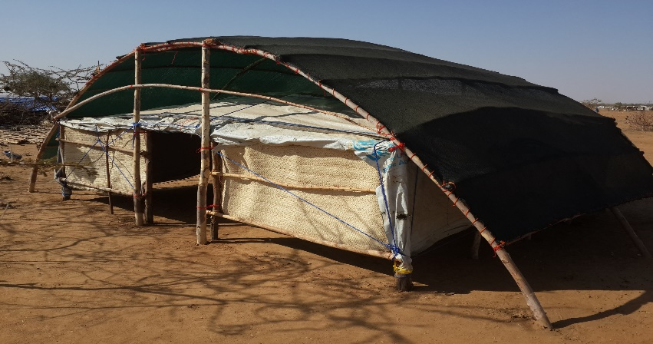
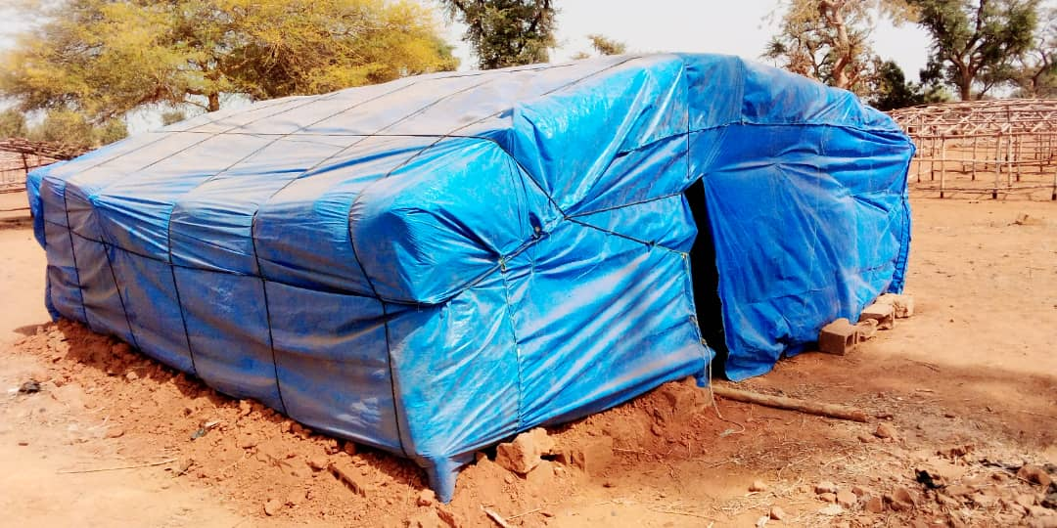
Présentation / Description
Prototypes d’Abris
1- Abris Traditionnel d’Urgence Type Sahélien
Prototype d’abris composé de :
Filet d’ombrage surélevé pour réduction thermique
Structure en bois
Couverture en bâches et nattes végétale
Ventilation par le niveau inférieure
Prototype d’abris composé de :
Structure en bois
Couverture en bâches et nattes végétale
Ventilation par le niveau inférieure

Slide 3
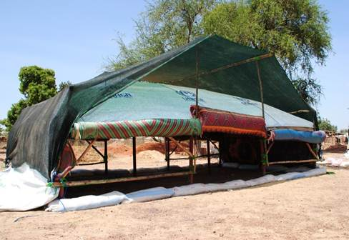
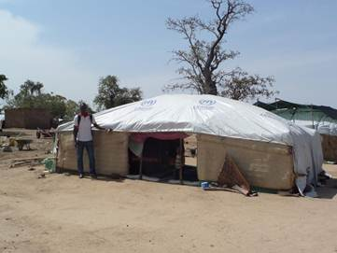
Présentation / Description
2- Abris Transitionnels d’Urgence Type Sahélien
Prototype d’abris composé de :
Filet d’ombrage surélevé
Ossature mixte en bois et tube rond métallique de Ø 60 mm
Toiture couverte en bâches et nattes végétale
Paroi en natte Plastique rabattable pour ventilation de jours
Soubassement en sac de sable
Limite de bâche renforcer en tube pvc et solidarisé à la structure
Prototype d’abris composé de :
Ossature mixte en bois et tube rond métallique de Ø 60 mm
Toiture couverte en bâches et nattes végétale
Ventilation par le niveau inferieur
Paroi en nattes végétale
Soubassement en sac de sable

Slide 4
Contraints trouvés
Abris Traditionnel & Transitionnel d’Urgence
Prototype avec filet d’ombrage
Filet d’ombrage très fragile en période hivernale et pas disponible localement
Défaut de sécurisation des biens car paroi fragile et pas de porte solide
Design ne facilitant pas l’installation des fenêtres pour la ventilation et amélioration du confort intérieur (+lumière)
Nécessite de soubassement et chape au sol pour contourner les eaux de ruissellements et infiltration des insectes, rongeur et reptiles
Nécessite des traitement périodique à l’anti termite pour l’entretien de la structure en bois
Cout très élevé de l’abri suite aux matériaux supplémentaires pour le system d’ombrage et si on inclue la chape en semi-béton au sol et les ouvertures.
Obligation du ménage à faire la cuisson des repas à l’extérieur pour minimiser les incendies
Cout d’entretien élever car la bâche doit être remplacer tous les 6 mois
Pas d’intimité à l’intérieur
Prototype sans filet d’ombrage
Couverture en bâches très exposé aux défaits climatiques et les rayons ultra-violets (UV)
Maintenance récurrente des couverture (bâche) tous les six (06) mois
Nécessité de renforcer périodiquement de la structure (poteaux et charpentes)
Défaut de sécurisation des biens car paroi fragile et pas de porte solide
Design ne facilitant pas l’installation des fenêtres pour la ventilation et amélioration du confort intérieur (+lumière)
Nécessite de soubassement et chape au sol pour contourner les eaux de ruissellements et infiltration des insectes, rongeur et reptiles
Nécessite des traitement périodique à l’anti termite pour l’entretien de la structure en bois
Cout très élevé de l’abri si on inclue la chape en semi-béton au sol et les ouvertures.
Obligation du ménage à faire la cuisson des repas à l’extérieur pour minimiser les incendies
Cout d’entretien élever car la bâche doit être remplacer tous les 6 mois
Pas d’intimité à l’intérieur

Slide 5
Suggestions / Adaptations
Prototype avec filet d’ombrage
Sensibilisé les ménages à désinstaller le Filet d’ombrage en période hivernale
Inclure une porte pour sécurisation des biens
Inclure au moins deux fenêtres pour la ventilation et amélioration du confort intérieur
Construire un soubassement de 20 cm de hauteur en agglomérer peins de autour de l’abris et poser une chape au sol à l’intérieur de l’abri pour protéger le ménage des eaux de ruissellements et infiltration des insecte ou rongeur
Procéder au traitement périodique à l’anti termite pour l’entretien de la structure en bois
Remplacer les support en bois par les poteaux métalliques
Prototype sans filet d’ombrage
Utilisé des bâches plus approprié( modèle tissu = canevas)
Prévoir des kits de mitigation (Bâches, Nattes en pailles, cordes…) pour couverture tous les six (06) mois
Prévoir de renforcer périodiquement la structure de l’abris (poteaux et charpentes)
Inclure une porte pour sécurisation des biens
Inclure au moins deux fenêtres pour la ventilation et amélioration du confort intérieur
Construire un soubassement de 20 cm de hauteur en agglomérer peins de autour de l’abris et poser une chape au sol à l’intérieur de l’abri pour protéger le ménage des eaux de ruissellements et infiltration des insecte ou rongeur
Procéder au traitement périodique à l’anti termite pour l’entretien de la structure en bois
Utilisé des moyens de cuisson solaires
Utilisé des lampes solaires pour l’éclairage intérieur
Utiliser les poteaux métalliques comme supports en lieu et place du bois

Slide 6
Suggestions / Adaptations
L’abri de type sahel est uniquement adapté pour un contexte d’urgence (déplacement) de coute durée.
Le contexte du Burkina Faso a montré que le déplacement est prolongé (plus d’un an)
Le cas des déplacements multiples devrai aussi être pris en compte
Option:
a) La question de longévité de l’abri se pose. Le design devra permettre de fournir une assistance abri qui serait utilisé pendant toute la période de déplacement (plus de 3 ans)
b) Etudier la question d'accès à la terre (HLP) car elle conditionne le design de l’abri
c) Exploiter le design local de type Banco
c) Etudier l’option de l’extension de l’abri (maisons) des communautés d’accueil et de opter pour une option de cohabitation (amélioration de la capacité d’accueil là où la construction isolée n’est pas possible) par une location subventionnée par les travaux d’amélioration de l’habitat au niveau du ménage d’accueil.
Conditions applicables à tout type d’abri
Le design doit permettre d’installer des dispositifs de ventilation, porte et fenêtres
Le choix des matériaux devrai permettre d’atténuer la température intérieure
La taille de l’abri devrai considère la question polygamique et les famille nombreuse
La question d’intimité devrait dicter la taille de l’abri et l’option de cloisonnement intérieur

Slide 7
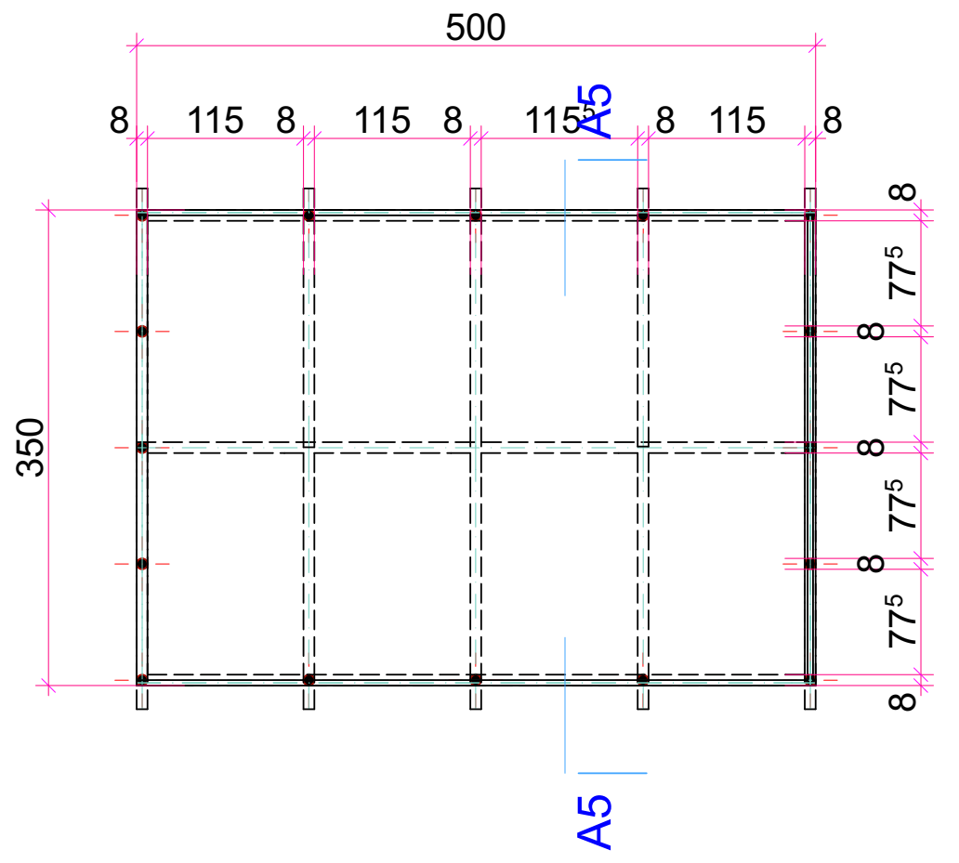
Plans de l’abri 2 pentes – Model HCR

Slide 8
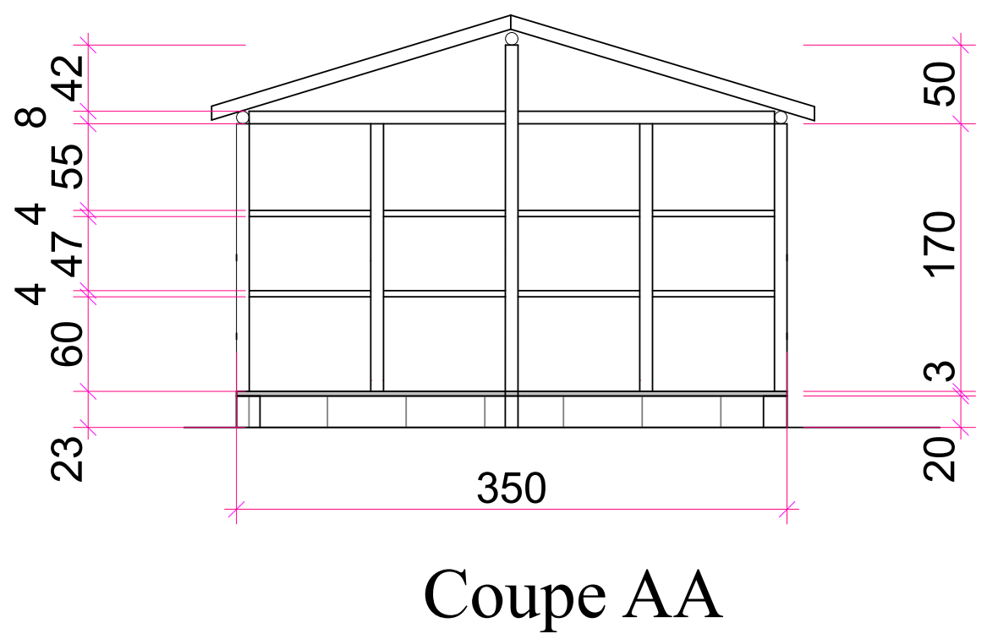
Plans de l’abri 2 pentes

Slide 9
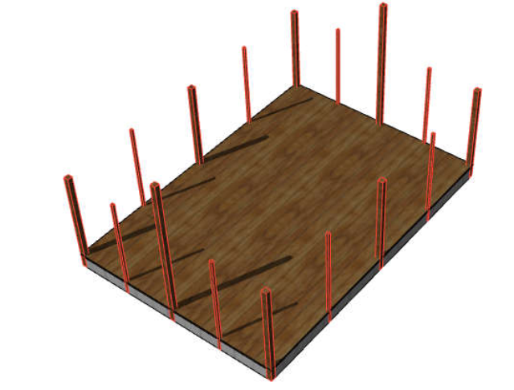
Plans de l’abri 2 pentes

Slide 10
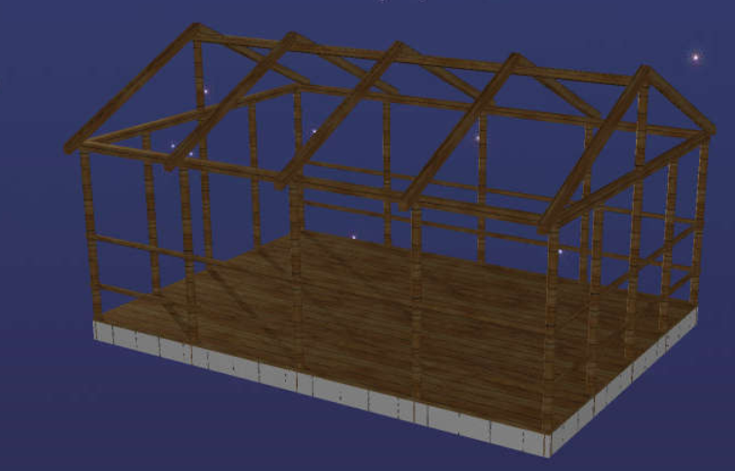
Plans de l’abri 2 pentes

Slide 11
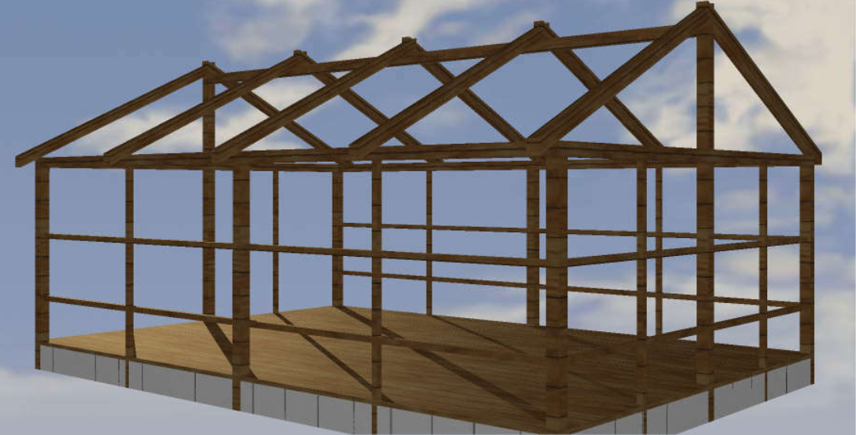
Plans de l’abri 2 pentes

Slide 12
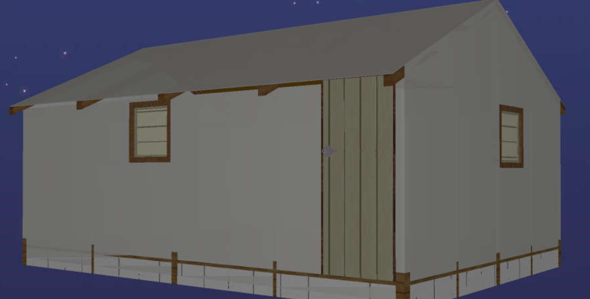
Plans de l’abri 2 pentes

